Slide 1

Gestão Hospitalar
1º Semestre 2018/19
Docente: Luís Miguel Lapão
Beatriz Guimarães, MIEB nº47865
Cristiana Silvestre, MIEB nº47391

Slide 2

Quais as problemáticas associadas a uma instalação hospitalar ou de saúde que podem ser melhoradas?

Slide 3

A metodologia Lean a ser aplicada na gestão hospitalar…

Slide 4

Após uma visita ao serviço de Infraestruturas e Equipamentos do Hospital Garcia de Orta, experienciámos que…

Slide 5
Colaboradores de outros serviços apresentam muitas dificuldades em usar a plataforma de trabalho, Infor
Verificou-se que para gerar um pedido de reparação/manutenção/aquisição de material por parte dos restantes serviços (ex:Enfermagem), existe muita dificuldade relativamente à utilização da plataforma adotada pelo serviço competente, provocando alguma incompreensão por parte dos profissionais, limitando-se à pouca exploração e potencialidade da mesma.
Lacuna

Slide 6

Permitir que a plataforma facilite o trabalho do utilizador, como incluir as observações ao mesmo tempo da descrição;
Permitir outras ferramentas ao utilizador, como a impressão, invés dessas estarem apenas acessíveis ao SIE; e apagar da visão destes, as ferramentas que eles não podem utilizar;
Objetivos da Solução

Slide 7
Fazer uma triagem dos pedidos, de forma a dar uma resposta mais imediata aos pedidos mais urgentes;
Gerar mensagens automáticas, para que o utilizador perceba que a sua mensagem foi recebida e como está a ser tratada ao longo do tempo;
Ser prática para quem usa!
Objetivos da Solução

Slide 8
O nosso objetivo seria melhor o aspeto da plataforma, de forma a simplificar o trabalho dos utilizadores e a alterar alguns campos.
Através da medição dos tempos de resposta aos pedidos, dever-se-ia adicionar algum botão que desse esta informação aos serviços.
Design da Solução

Slide 9
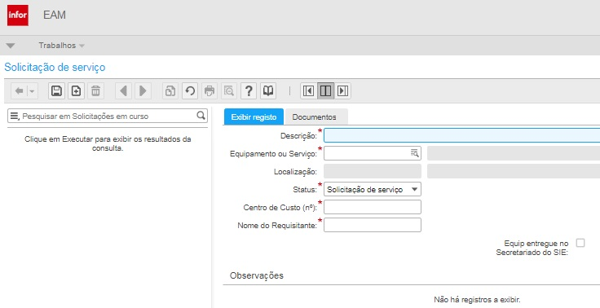
Fig.1 – Página principal da plataforma “Infor EAM”

Slide 10
Descobrimos o tempo, em média, que alguém demora a fazer um pedido; e o objetivo seria, estabelecer uma comparação, após implementação do novo design, o tempo ganho.
Assim, a ideia seria existir uma recuperação de horas de trabalho ao final de ano.
Design da Solução

Slide 11
Fazer uma triagem dos pedidos, de forma a dar uma resposta mais imediata aos pedidos mais urgentes;
Gerar mensagens automáticas, para que o utilizador perceba que a sua mensagem foi recebida e como está a ser tratada ao longo do tempo;
Ser prática para quem usa!
Objetivos da Solução

